Slide 1
实验九
DHCP服务的配置及分析
1.5 学时

Slide 2
实验目的
掌握Windows2008 DHCP服务器的安装和方法。
熟悉DHCP相关工具的使用。

Slide 3
背景
DHCP是 Dynamic Host Configuration Protocol﹐中文名为动态主机配置协议，它工作应用层，是一种帮助计算机从指定的DHCP服务器获取它们的配置信息的自举协议。DHCP使用客户端/服务器模式，请求配置信息的计算机叫做DHCP客户端，而提供信息的叫做DHCP的服务器。DHCP最重要的功能就是动态分配。除了IP地址，DHCP分组还为客户端提供其他的配置信息，比如子网掩码。这使得客户端无需用户动手就能自动配置连接网络。
DHCP服务的工作过程有以下5个阶段：发现阶段，提供阶段，选择阶段，确认阶段，重新登录，更新租约。

Slide 4
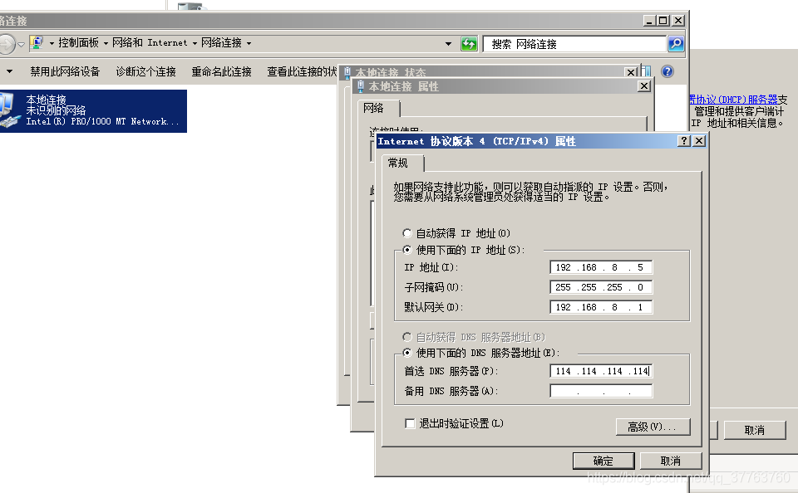
安装和配置DHCP服务
安装和配置DHCP服务。进入2008 Server系统，手动设置IP（未设置静态IP，后面无法继续）

Slide 5
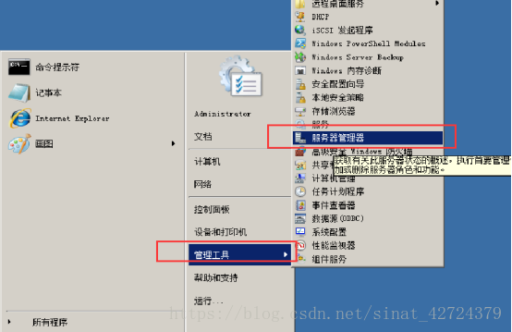
安装和配置DHCP服务（续）
    打开服务器管理器：系统中点击 “开始菜单程序”——> 管理工具 ——>服务器管理器

Slide 6
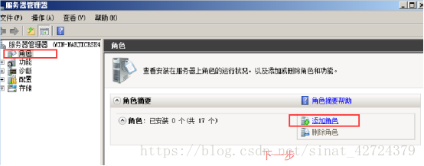
安装和配置DHCP服务（续）
进入服务器管理器，点击左侧的“角色”然后点击右侧“添加角色”

Slide 7

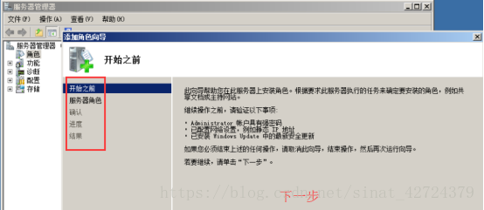
安装和配置DHCP服务（续）

Slide 8
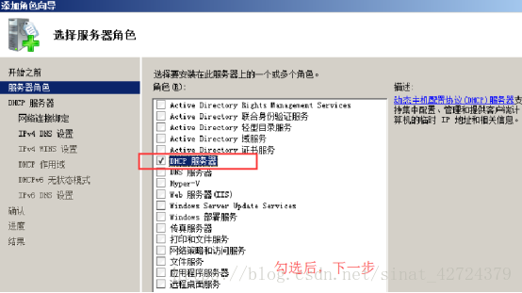
安装和配置DHCP服务（续）
服务器角色界面，勾选DHCP服务器；

Slide 9
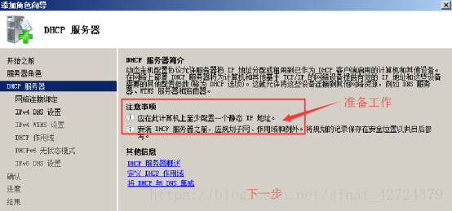
安装和配置DHCP服务（续）
勾选DHCP服务器后，单击“下一步”按钮，屏幕上将会弹出DHCP服务器简介窗口，默认下一步；

Slide 10
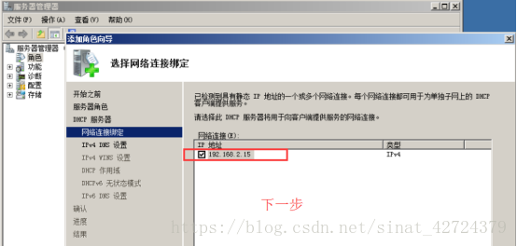
安装和配置DHCP服务（续）
进入选择网络连接绑定，勾选IP地址；安装程序将自动检查你的服务器是否具有一个静态IP地址。

Slide 11
安装和配置DHCP服务（续）
接下来到“IPv4DNS设置”，需要输入你的父域名和DNS服务器的IP地址，这个域将用于我们在这台DHCP服务器上创建的所有作用域； 当DHCP更新IP地址信息的时候，相应的DNS更新会将计算机的名称到IP地址的关联进行同步。

Slide 12
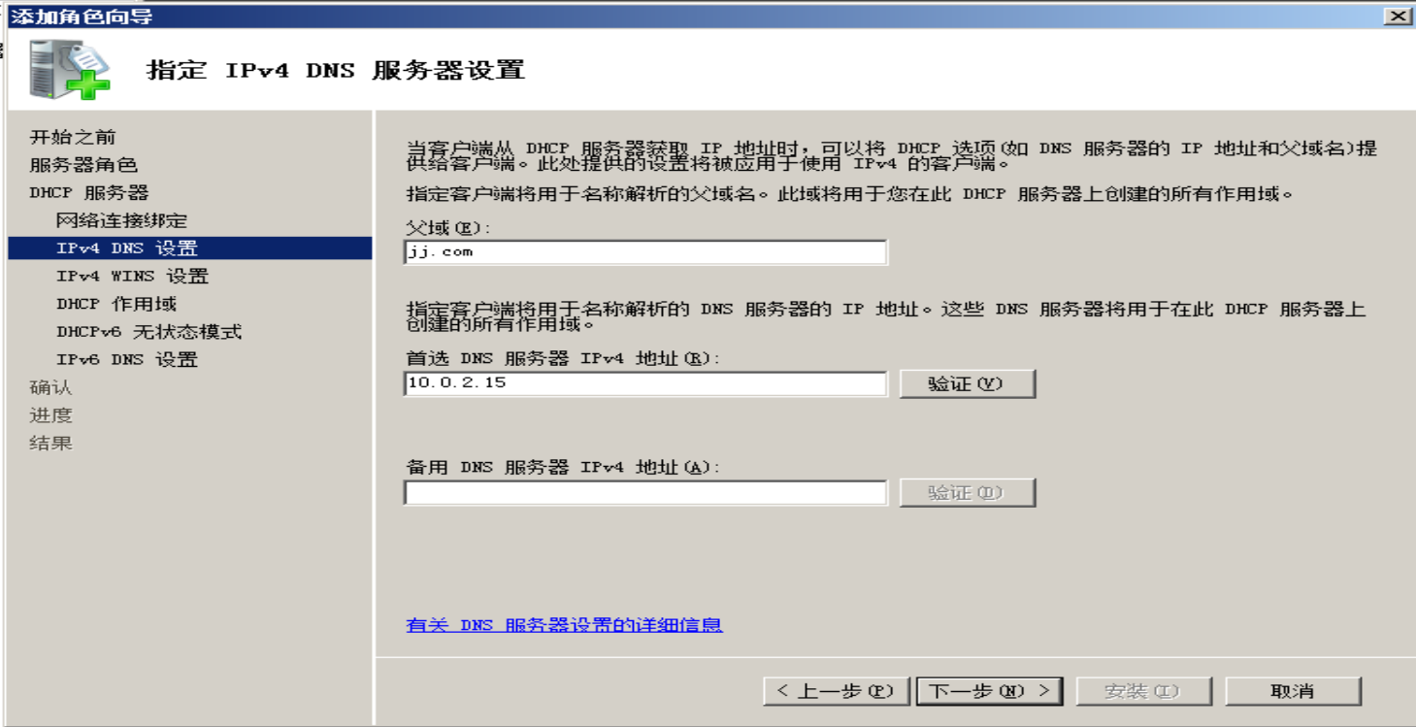
安装和配置DHCP服务（续）

Slide 13
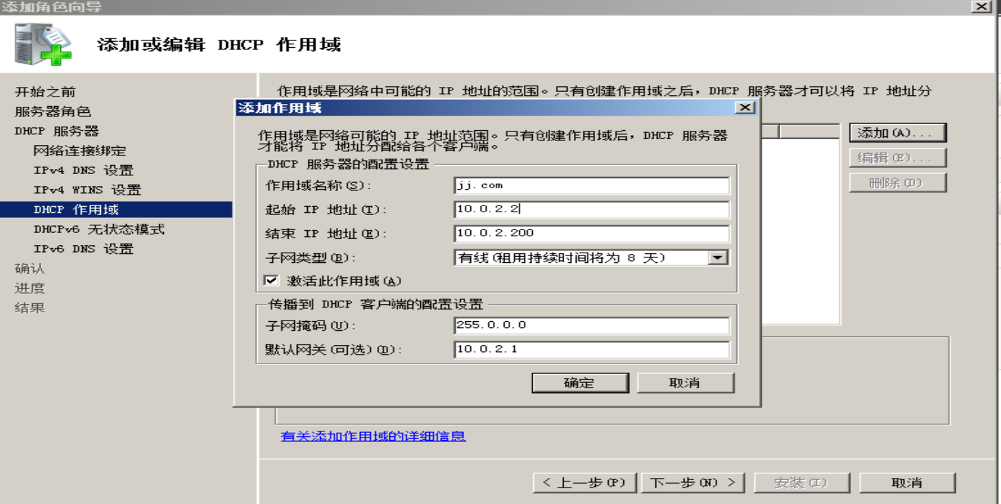
安装和配置DHCP服务（续）
指定dhcp服务器分配的IP地址范围

Slide 14
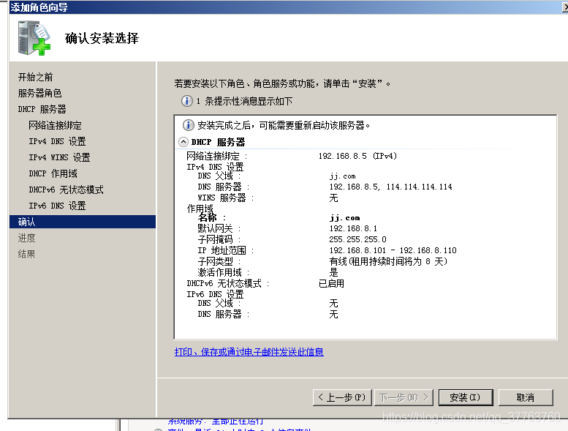
安装和配置DHCP服务（续）

Slide 15
安装和配置DHCP服务（续）
同局域网中的客户端设置为自动获得IP地址，即可获得DHCP自动分配的IP; 大功告成!
Vmware 安装两个虚拟机，其中一个安装DHCP服务器（如上） ，另一个网卡配置自动获取Ip。同时关闭Vmware DHCP服务

